Slide 1


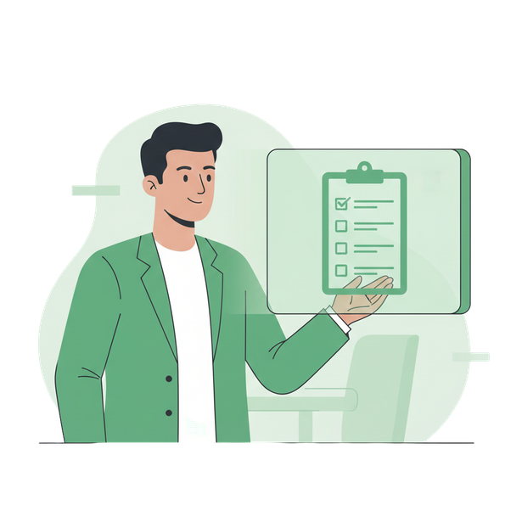
Club
¿APLICAS A TRABAJOS REMOTOS Y NADIE RESPONDE?
Revisa esto antes de volver a postularte

Slide 2

Antes de pensar que
el mercado está difícil,
asegúrate de no estar
fallando en lo básico

Slide 3

¿Tu CV habla de resultados o solo de tareas?
Si no hay métricas, el reclutador no ve impacto

Slide 4

¿Tu LinkedIn está alineado con tu CV?
Cuando no coinciden, se pierde confianza

Slide 5

¿Tu perfil explica qué problema sabes resolver?
Las empresas remotas contratan soluciones, no títulos

Slide 6
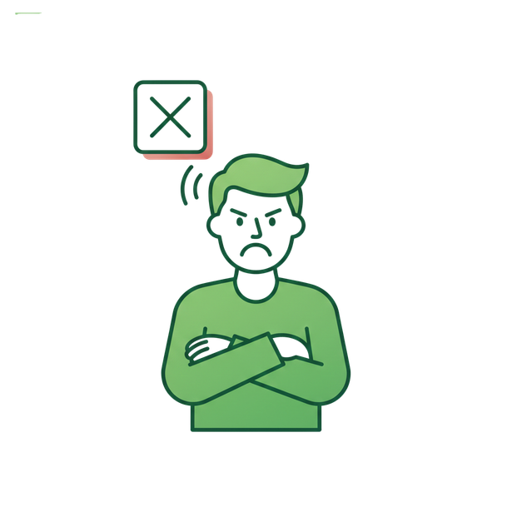
Si fallas en esto,
no importa cuántas veces apliques

Slide 7

Club
GUARDA ESTE POST Y REVÍSALO ANTES DE TU PRÓXIMA APLICACIÓN
REGÍSTRATE GRATIS

Slide 8

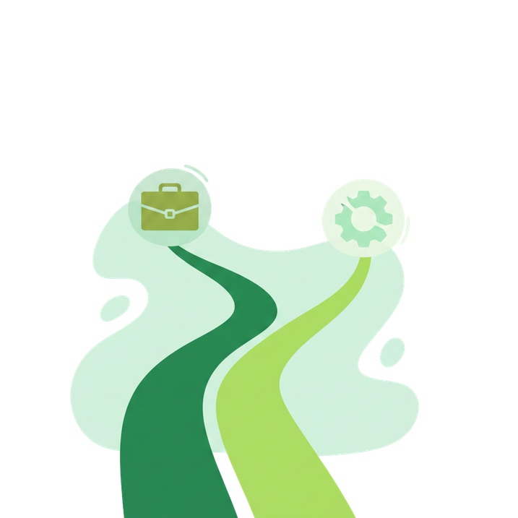
Club
SEÑALES TEMPRANAS DE UNA MALA CONTRATACIÓN
Tarde o temprano tienes que elegir

Slide 9
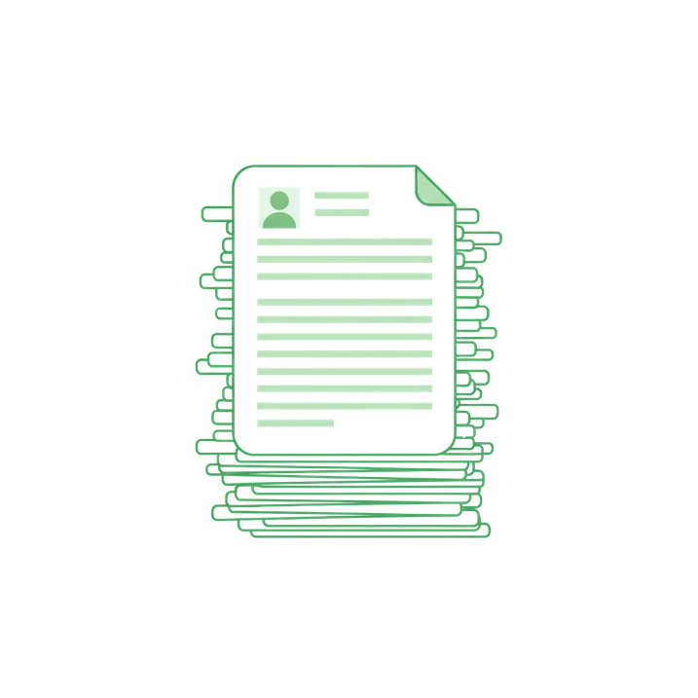
O sigues aplicando sin estrategia,
esperando que
“alguna pegue”

Slide 10

O mejoras cómo te presentas
al mercado global

Slide 11
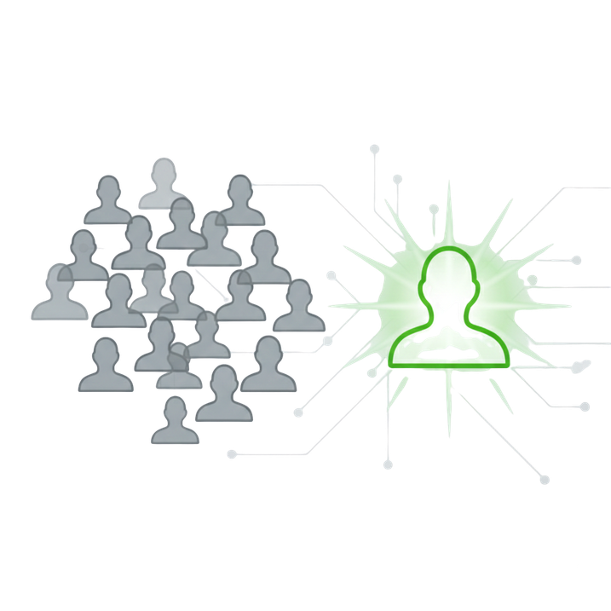
El talento promedio aplica más
El talento preparado aplica mejor

Slide 12

¿Cuál estás eligiendo hoy?
Respóndenos en comentarios

Slide 13
Club
REGÍSTRATE GRATIS

Slide 14

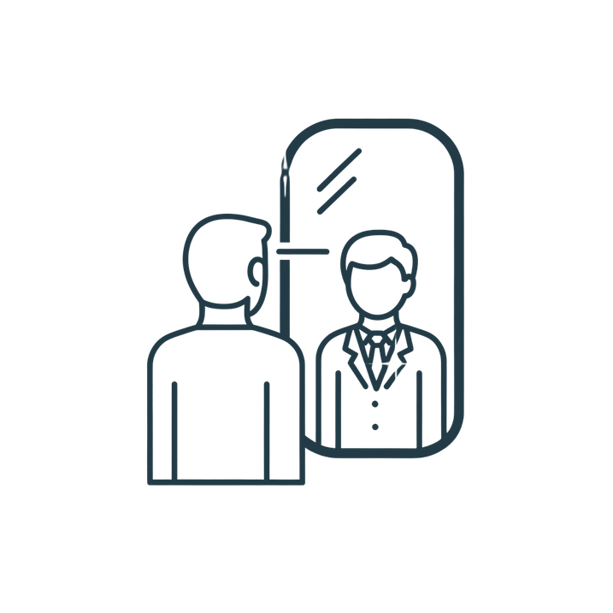
Club
¿ESTÁS LISTO PARA TRABAJAR REMOTO?
Respóndete esto con honestidad

Slide 15
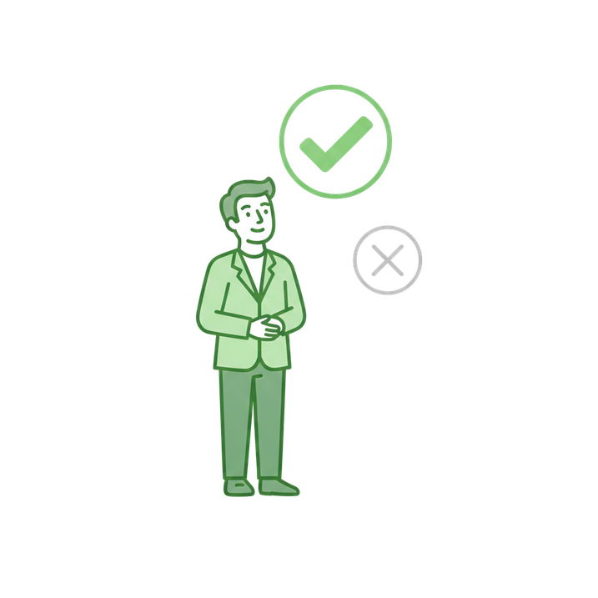
Si necesitas supervisión constante
para avanzar, el remoto se te va a hacer cuesta arriba

Slide 16
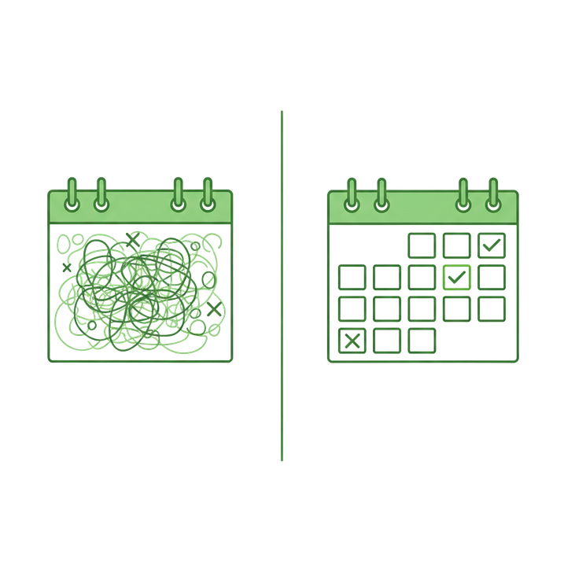
Si te cuesta organizar tu día
sin que alguien te marque el ritmo,
el problema no es la empresa

Slide 17

Si comunicar avances te parece extra,
en remoto es una habilidad clave

Slide 18
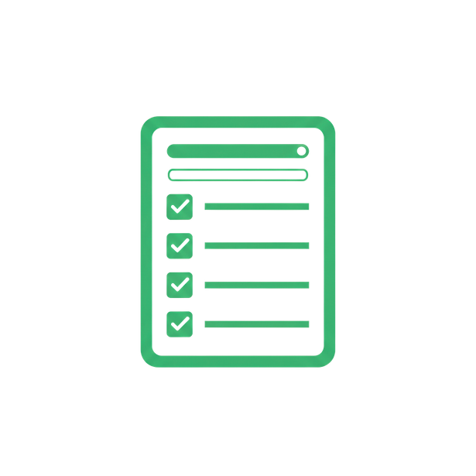
Nada de esto es un no definitivo
es una señal de en qué trabajar primero

Slide 19

El trabajo remoto no es para poco
Es para quien se prepara
¿Cuál de estas señales estás trabajando hoy?

Slide 20
Club
REGÍSTRATE GRATIS

Slide 21

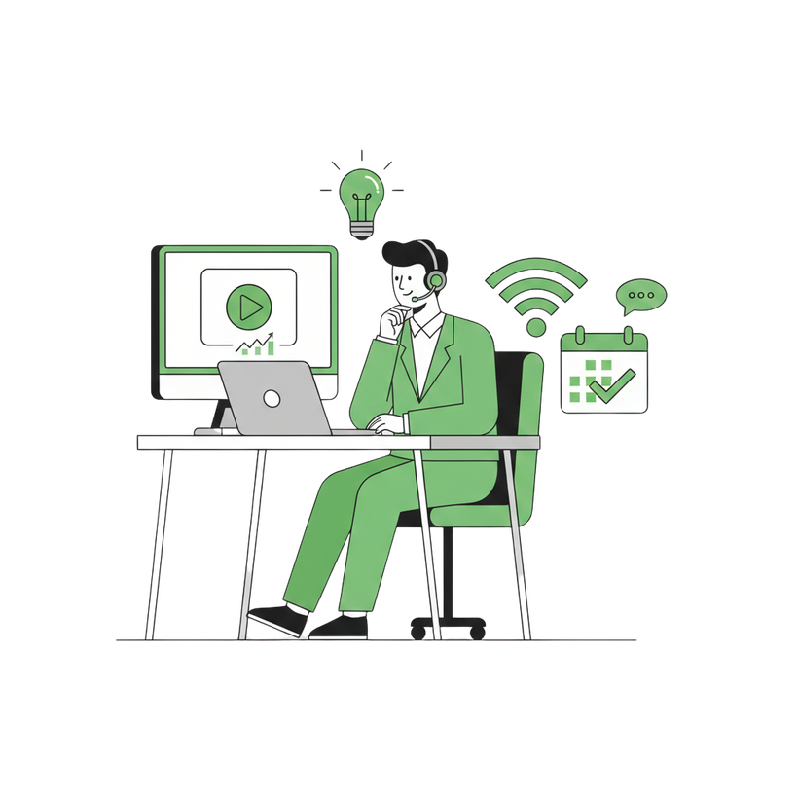
Club
EL TRABAJO REMOTO NO SE IMPROVISA
Se aprende

Slide 22
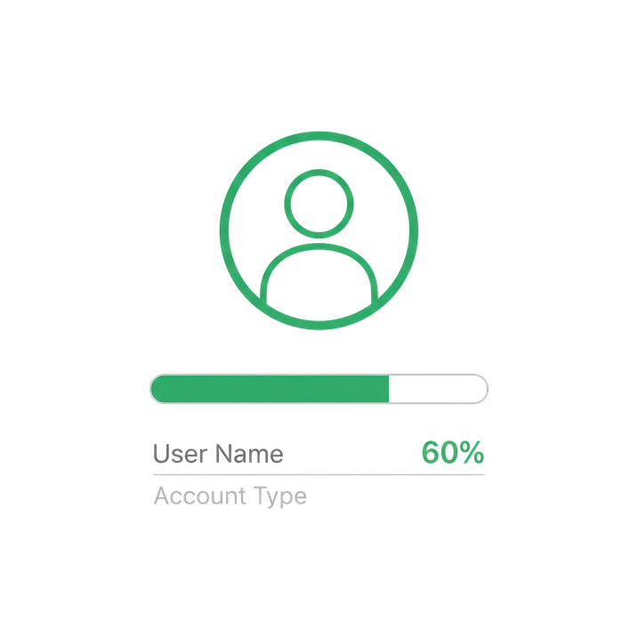
Club
¿AÚN NO TERMINAS DE COMPLETAR TU PERFIL EN HUTRIT CLUB?

Slide 23
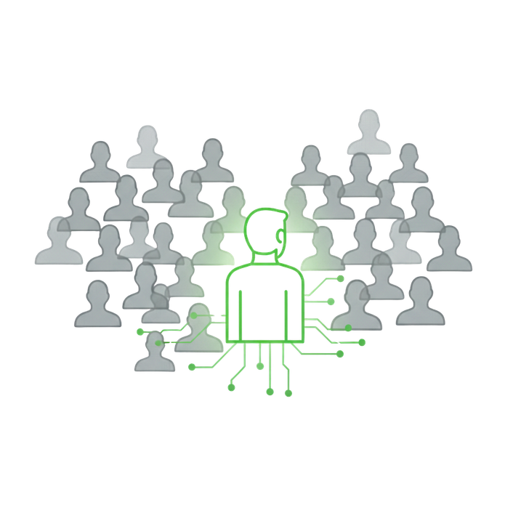
Un perfil completo tiene visibilidad
frente a empresas que buscan
talento remoto.

Slide 24

Visibilidad = más posibilidades
de acceder a empleos reales desde $500 a $800 USD al mes.

Slide 25
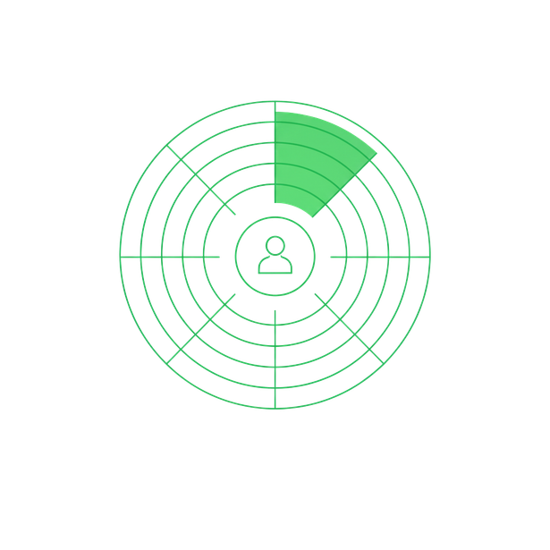
Empresas buscan perfiles listos,
no personas que todavía
“están viendo”
Completar tu perfil te pone en el radar correcto

Slide 26
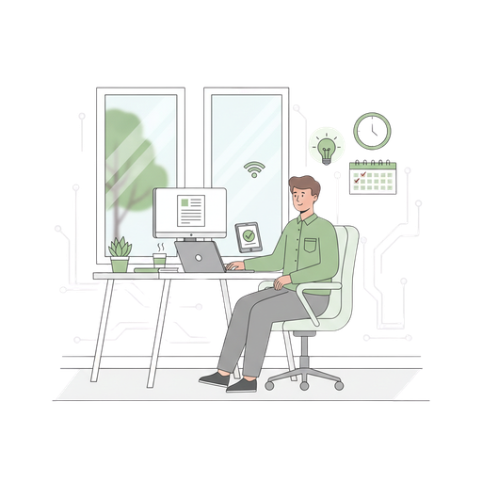
Trabajo remoto no es solo
ganar en USD
Es trabajar tranquilo,
desde casa
con horarios claros

Slide 27
Club
Tu perfil incompleto
no muestra todo lo que sabes hacer
completa tu perfil hoy 👆
REGÍSTRATE GRATIS

Slide 28

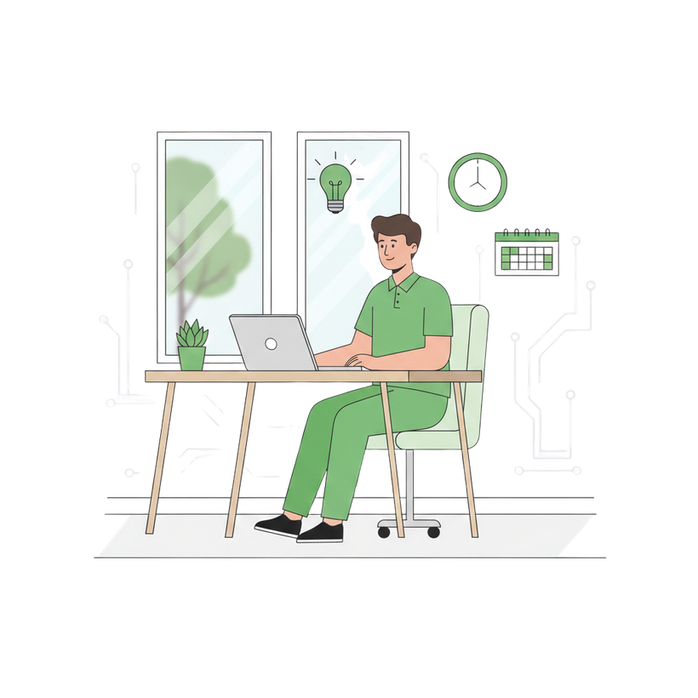
Club
¿AÚN NO TRABAJAS REMOTO?
Tal vez no es falta de talento

Slide 29

Club
ANTES DE APLICAR A TU PRIMER TRABAJO REMOTO…
Ten esto listo

Slide 30
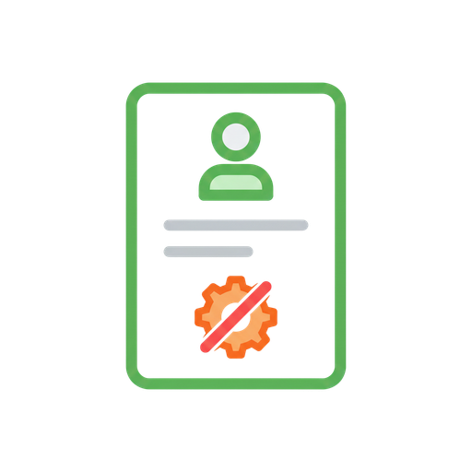
Un perfil que explique
qué problema sabes resolver
No solo qué tareas haces

Slide 31

Resultados claros
Si no puedes medir tu impacto, el mercado no lo verá

Slide 32
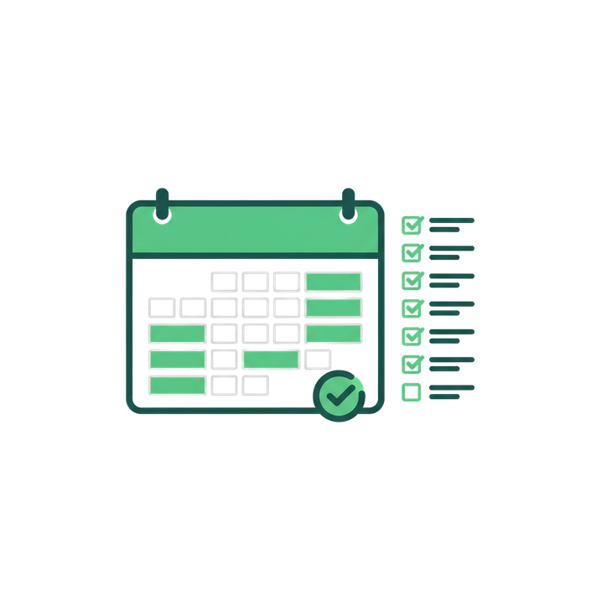
Disponibilidad real de horario
Remoto no significa desorden

Slide 33
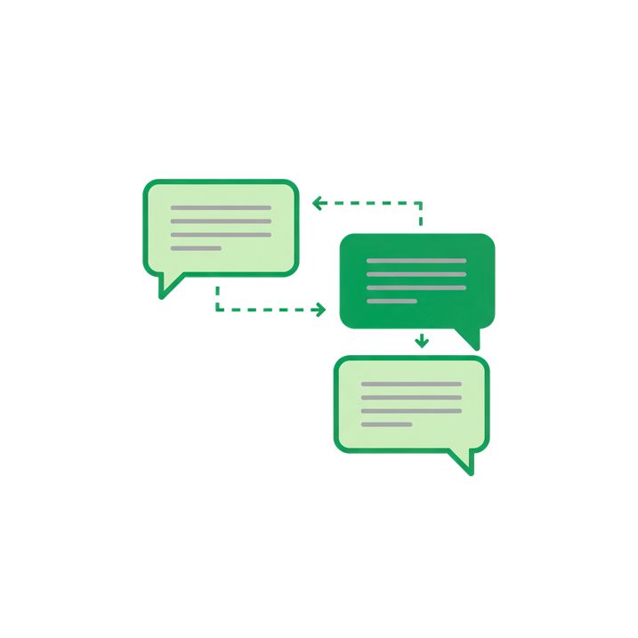
Comunicación escrita clara
En remoto, el chat es tu oficina

Slide 34
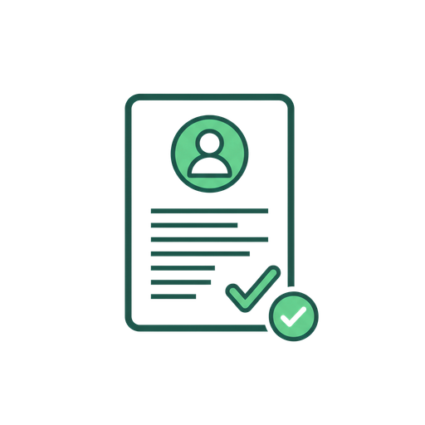
Tu perfil completo
en la plataforma correcta

Slide 35
Club
Aplicar sin esto listo
es competir con desventaja
Guarda este post antes de aplicar👆
REGÍSTRATE GRATIS

Slide 36

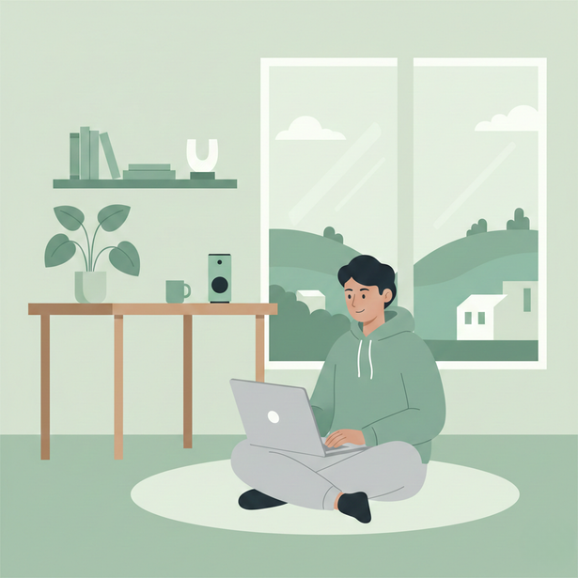
Club
NO NECESITAS IRTE DEL PAÍS PARA GANAR EN USD
Necesitas estar en el lugar correcto

Slide 37

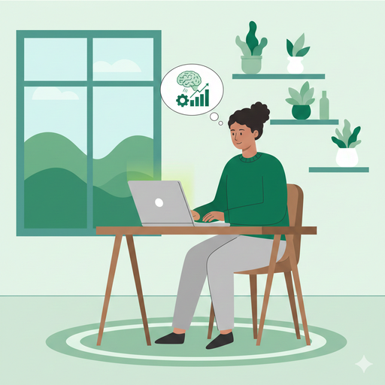
Club
SI QUIERES
TRABAJAR REMOTO,
empieza por
mejorar esto
No es lo que crees

Slide 38

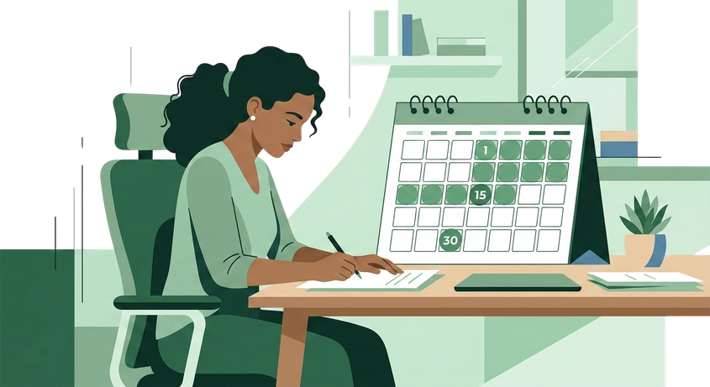
Club
HAZ ESTO
DURANTE 30 DÍAS…
Y aumenta tus oportunidades en remoto

Slide 39

Escribe cada día lo que lograste
No lo que hiciste

Slide 40
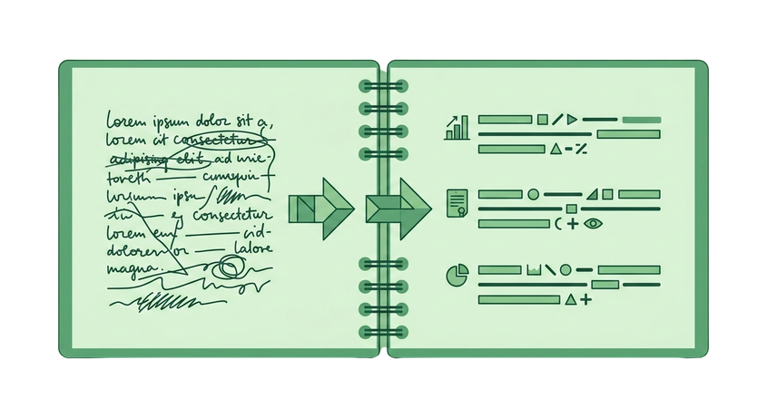
Practica explicar
tu trabajo en 3 líneas claras

Slide 41

Mejora tu comunicación escrita
Menos palabras. Más claridad

Slide 42
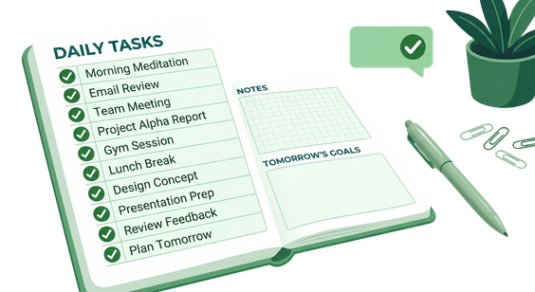
Organiza tu día
antes de empezarlo

Slide 43
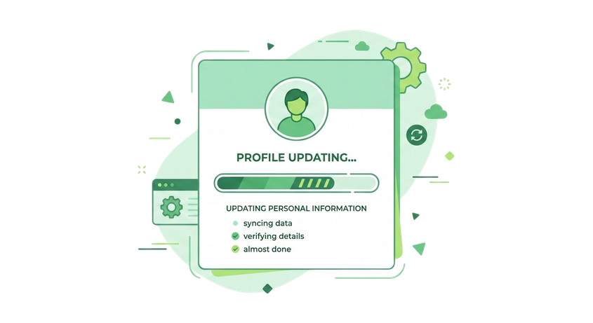
Actualiza tu perfil
con lo que vas mejorando

Slide 44
Club
No necesitas suerte,
Necesitas preparación constante.
Guarda este plan de 30 días
REGÍSTRATE GRATIS

Slide 45

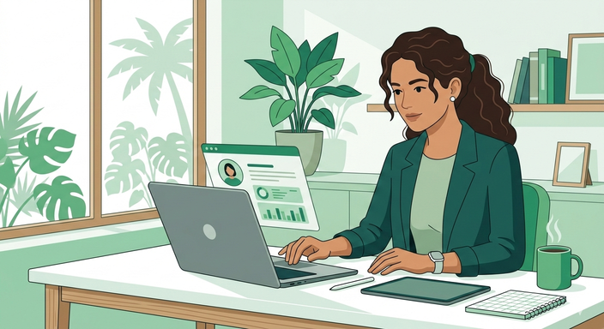
Club
¿NO TIENES EXPERIENCIA REMOTA?
Igual puedes verte listo para trabajar así

Slide 46
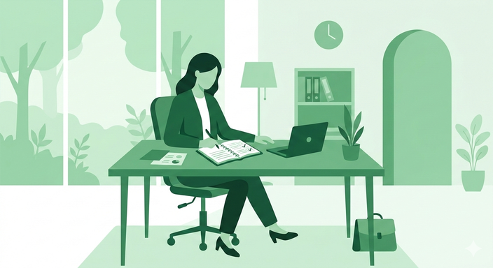
Muestra que sabes trabajar
sin supervisión constante

Slide 47
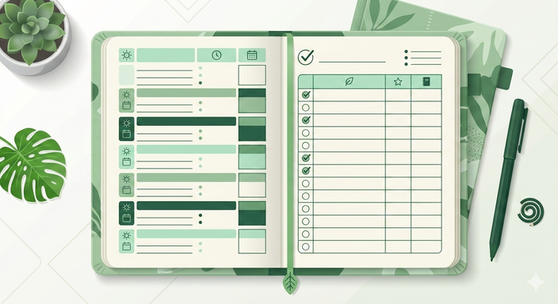
Incluye ejemplos de cómo
te organizas, priorizas y cumples tiempos

Slide 48

Destaca proyectos donde
trabajaste por resultados,
no por presencia

Slide 49

Si te comunicas bien por escrito,
eso también cuenta como ventaja remota

Slide 50
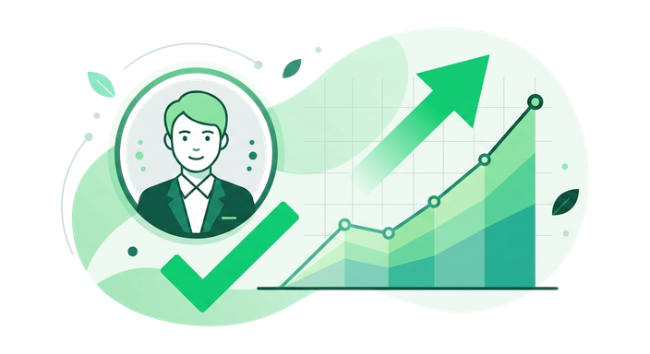
No necesitas decir
“ya trabajé remoto”
Necesitas demostrar
que puedes hacerlo bien
Guarda este post y revísalo antes de actualizar tu perfil.

Slide 51
Club
REGÍSTRATE GRATIS

Slide 52
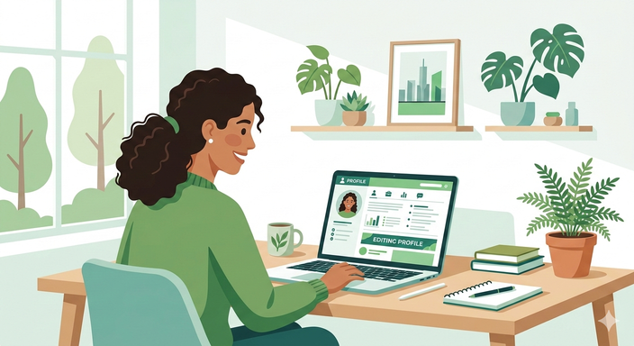
Club
SI QUIERES TRABAJO REMOTO,
deja de poner esto en tu perfil

Slide 53
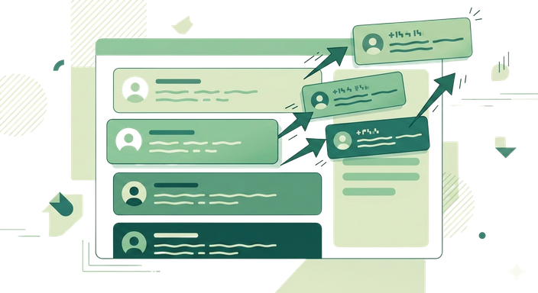
Frases genéricas como:
responsable, proactivo
trabajo bajo presión

Slide 54
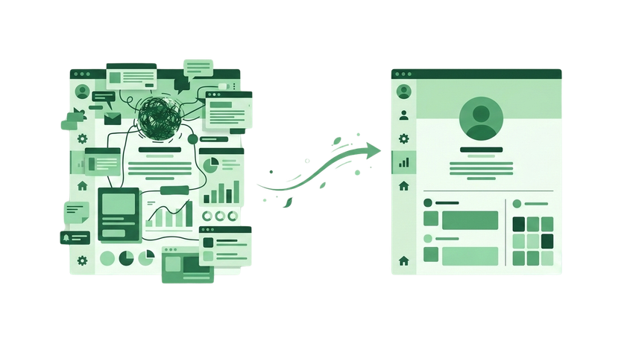
Eso no te diferencia
Solo ocupa espacio

Slide 55
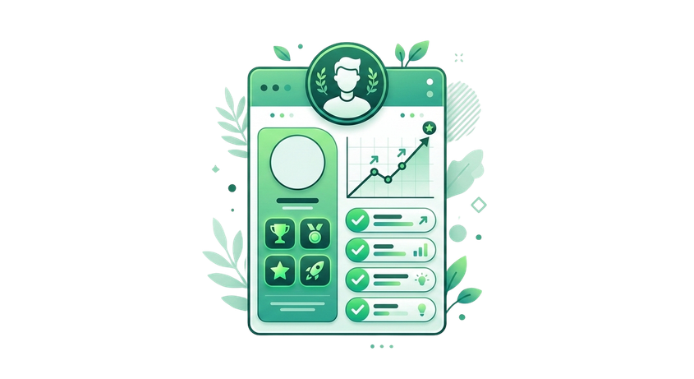
En lugar de eso, muestra:
qué lograste, qué mejoraste,
qué resolviste

Slide 56
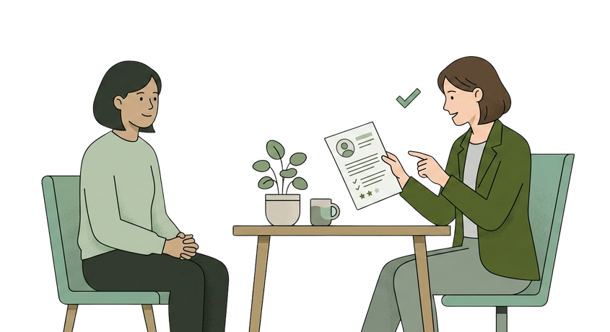
Tu perfil debe ayudar a entender rápido
por qué una empresa debería considerarte

Slide 57
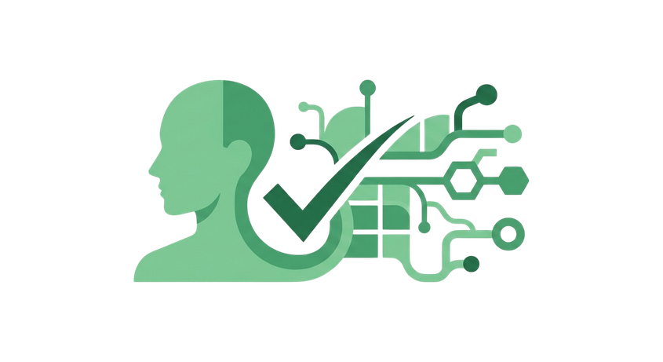
Guarda este post antes de actualizar tu perfil.

Slide 58
Club
REGÍSTRATE GRATIS

Slide 59
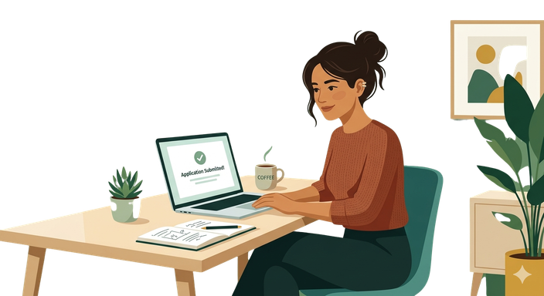
Club
¿YA APLICASTE A UNA VACANTE REMOTA?
Esto es lo que deberías hacer después

Slide 60
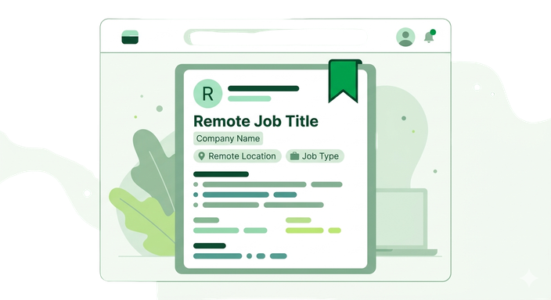
Guarda la vacante
y vuelve a leerla con calma

Slide 61

Anota qué pide el rol
y qué parte de eso
ya cumples bien

Slide 62
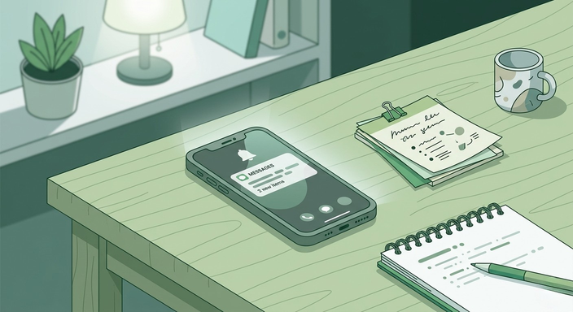
Prepárate por si te escriben
No improvises si llega el mensaje

Slide 63
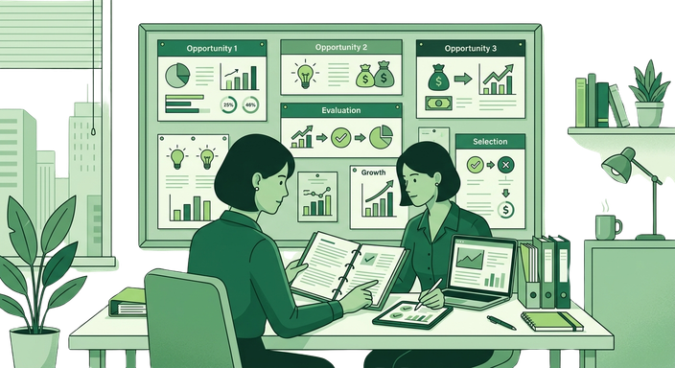
Sigue buscando,
pero con criterio
No te quedes esperando una sola respuesta

Slide 64
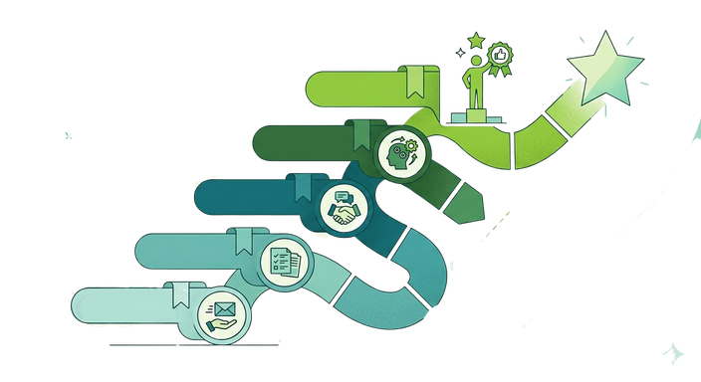
Aplicar no es el final
También importa cómo te preparas después
Guarda este post para tu próxima aplicación

Slide 65
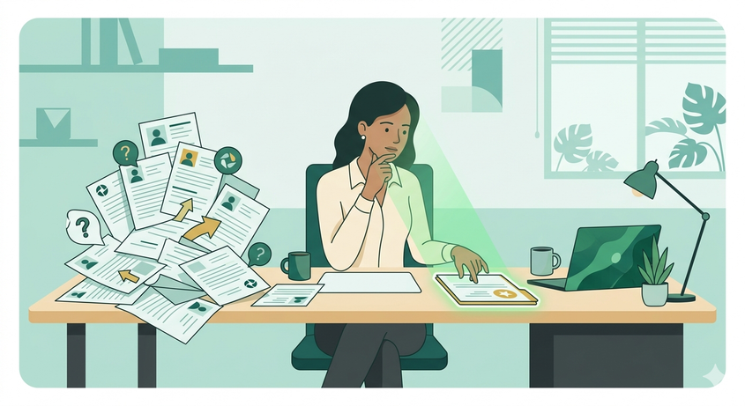
Club
BUSCAR TRABAJO REMOTO
no es aplicar más
Es aplicar mejor

Slide 66

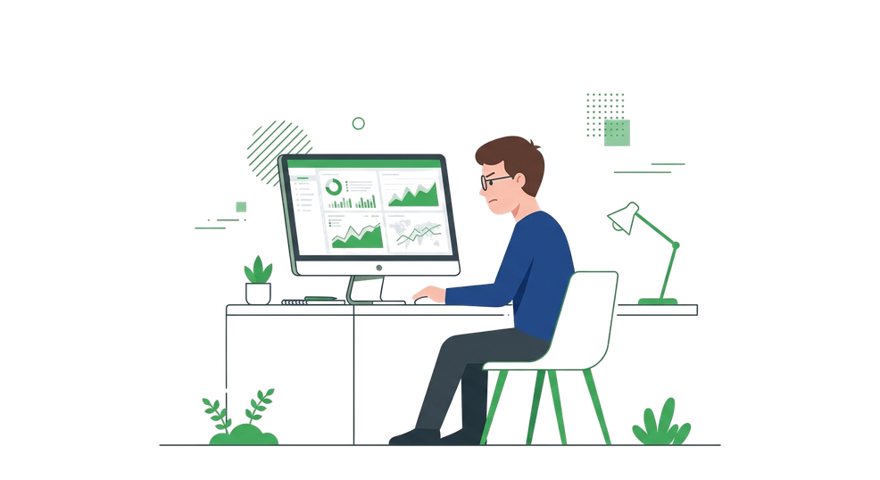
Club
LA MAYORÍA APLICA SIN LEER BIEN LA VACANTE
Esto es lo que debes revisar antes de darle "aplicar"

Slide 67
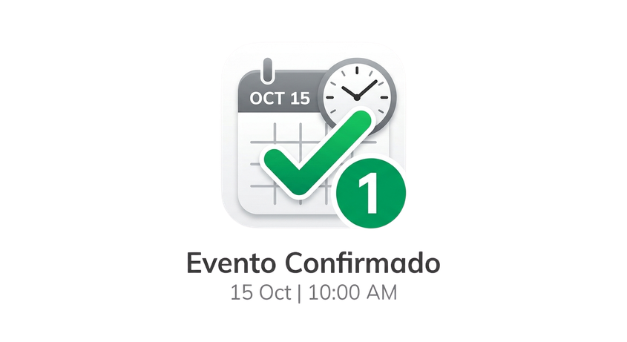
Busca la palabra "async"
Si aparece → la empresa trabaja sin reuniones constantes
Si no aparece → probablemente espera que estés disponible en su horario
Eso cambia todo tu día

Slide 68
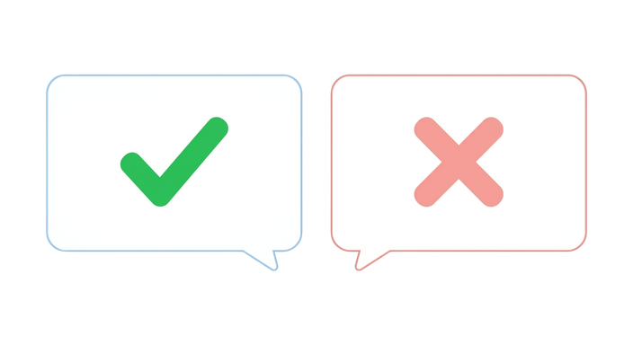
¿Quién redactó esta vacante?
Una vacante específica dice:
"Reducir el tiempo de respuesta al cliente en un 30%"
Una genérica dice:
"Persona proactiva con ganas de aprender"
La segunda no sabe lo que quiere Cuidado con esa

Slide 69
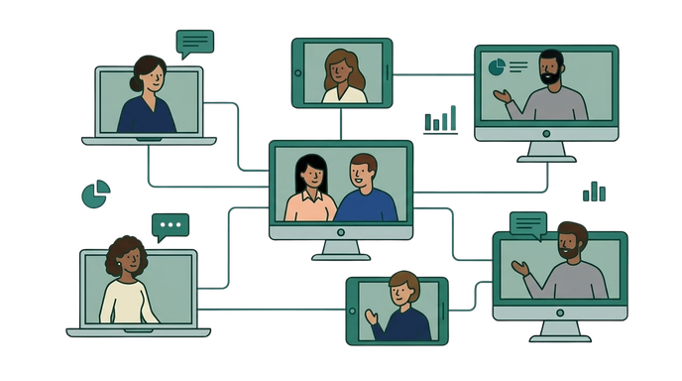
¿Cómo describen al equipo?
¿Mencionan zona horaria?
¿Dicen cuántas personas hay?
¿Hablan de cultura o solo de tareas?
Si no dicen nada de eso → no tienen claro cómo trabajan en remoto
Y eso te va a costar a ti después

Slide 70
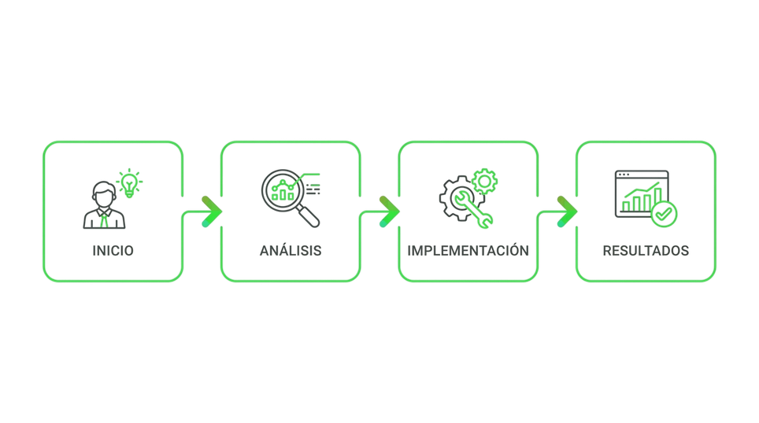
Lee el proceso de selección
¿Te dicen cuántas etapas hay? ¿Hay prueba técnica? ¿Mencionan tiempos?
Si el proceso está claro → la empresa está organizada
Si no dicen nada → prepárate para el silencio

Slide 71
Aplicar rápido no es aplicar bien
Leer bien una vacante te toma 5 minutos. Y puede ahorrarte semanas en el lugar equivocado
Guarda este post antes de tu próxima aplicación
¿Tienes dudas al leer vacantes remotas? Déjala en comentarios

Slide 72
Club
REGÍSTRATE GRATIS

Slide 73

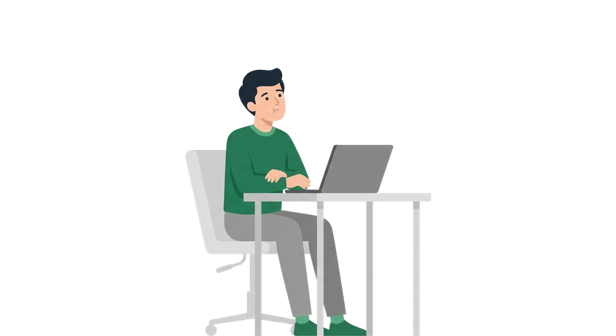
Club
APLICASTE Y AHORA COMETES ESTOS ERRORES
Lo que haces después de aplicar también cuenta

Slide 74
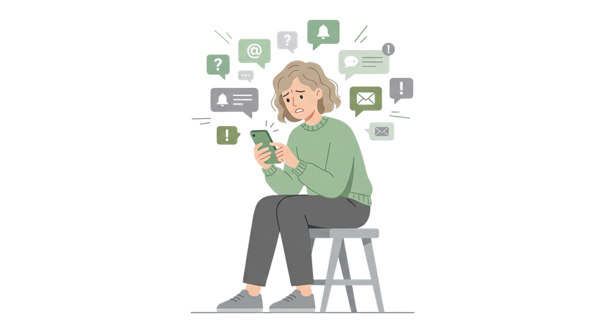
Aplicar y desaparecer
Enviaste tu aplicación y ya
No guardaste el link de la vacante
No anotaste en qué empresa era
No recuerdas qué perfil pedían

Slide 75
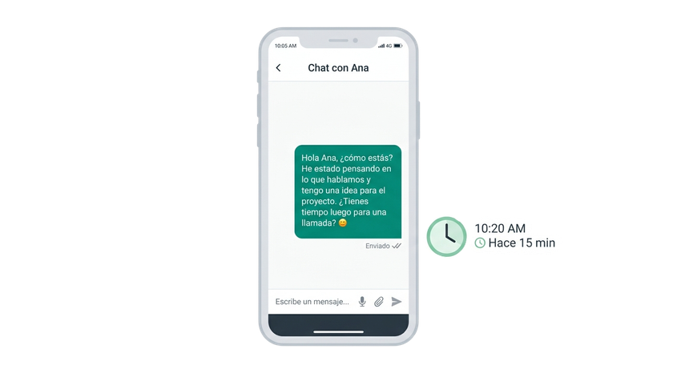
No hacer seguimiento
Pasaron 7 días sin respuesta
Un mensaje corto y profesional no molesta
Demuestra interés real

Slide 76
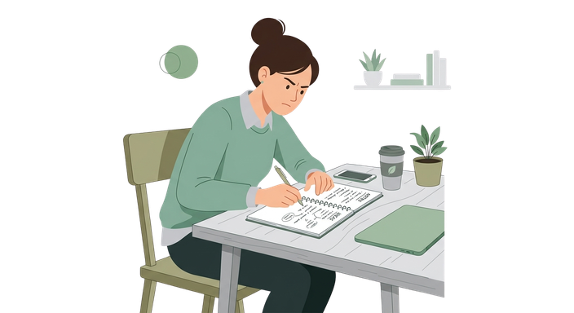
Pausar todo mientras esperas
Investiga la empresa
Prepara respuestas para entrevista
Mejora tu perfil
El que llega preparado, cierra

Slide 77

Pausar todo mientras esperas
50 aplicaciones no es estrategia, es ruido
5 aplicaciones bien trabajadas
valen más que 50 en automático

Slide 78

El proceso no termina cuando aplicas
apenas empieza
Guarda este post para tu próxima aplicación
¿Cuál de estos errores has cometido? Cuéntanos abajo

Slide 79
Club
REGÍSTRATE GRATIS

Slide 80


Club
NO TODA OPORTUNIDAD REMOTA ES UNA BUENA OPORTUNIDAD
Aprende a distinguir antes de invertir tu tiempo

Slide 81


Club
NO ES SUERTE
ES LO QUE HACES CADA DÍA
Los hábitos que separan a quien consigue remoto del que sigue esperando

Slide 82

Documenta lo que logras cada día
No lo que hiciste. Lo que resolviste.
Eso entrena tu cabeza para pensar en resultados. Y es exactamente lo que las empresas remotas buscan

Slide 83

Practica explicar tu trabajo en pocas palabras
¿Puedes resumir lo que haces en 2 líneas?
En remoto no hay reuniones para explicarte. Tu claridad es tu carta de presentación

Slide 84

Mantén tu perfil siempre actualizado
No solo cuando estés buscando.
Las oportunidades llegan cuando menos lo esperas. Y llegan al perfil que está listo, no al que está desactualizado

Slide 85

Conecta con personas que ya trabajan remoto
No para pedir favores. Para entender cómo es realmente ese mundo
Una conversación real vale más que diez artículos

Slide 86
Los pequeños hábitos abren grandes puertas
No necesitas hacerlo todo a la vez Empieza con uno hoy
Guarda este post y elige el hábito con el que arrancas.
¿Cuál vas a empezar esta semana? Cuéntanos abajo

Slide 87
Club
REGÍSTRATE GRATIS

Slide 88

Club
TE ESCRIBIÓ
UN RECLUTADOR
NO LA ARRUINES
Lo que respondes
primero define todo

